Slide 1
자바로 배우는 리팩토링 입문

Slide 2
자바로 배우는 리팩토링 입문
리팩토링이란
매직 넘버를 기호 상수로 치환

Slide 3
리팩토링이란
리팩토링 정의
외부에서 보는 프로그램 동작은 바꾸지 않고 프로그램의 내부 구조를 개선
중요한 두 가지
리팩토링해도 외부에서 보는 프로그램 동작은 변하지 않는다.
리팩토링하면 프로그램의 내부 구조가 개선된다.

Slide 4
리팩토링이란
리팩토링
버그 수정?
버그 수정?
버그를 수정하면 외부에서 보는 프로그램 동작이 변함. 리팩토링해도 외부에서 보는 프로그램 동작은 변하지 않아야 하므로 버그 수정은 리팩토링이 아님

Slide 5
리팩토링이란
리팩토링
기능 추가?
버그 수정?
기능 추가?
기능을 추가하면 외부에서 보는 프로그램 동작이 변함.

Slide 6
리팩토링이란
리팩토링
기능 추가?
버그 수정?
소스 코드정리?
리팩토링이란 단순이 소스 코드를 정리하는 것이 아니며, 반드시 ‘외부에서 보는 프로그램 동작에 변화가 없음’을 확인해야 함.
소스 코드정리?

Slide 7
리팩토링이란
테스트를 동작이 정말 변하지 않았다는 것을 확인하는 방법
단위 테스트(Unit Test)
개발자가 직접 하는 부분 테스트
클래스 하나 또는 패키지 하나를 테스트 대상으로 함.
리팩토링 할 때 그 전후로 테스트를 진행
리팩토링 전에 테스트
리팩토링
리팩토링 후에 테스트

Slide 8
리팩토링이란
리팩토링의 목적
버그를 발견하기 쉽게 만든다.
기능을 추가하기 쉽게 만든다.
리뷰하기 쉽게 만든다.

Slide 9
리팩토링이란
리팩토링의 한계
버그를 발견하기 쉽게 만든다.
기능을 추가하기 쉽게 만든다.

Slide 10
리팩토링이란
리팩토링과 악취
리팩토링: 코드 품질을 개선하는 객체지향 사고법(마틴 파울러 저)에서 나온 단어
악취란?
이해하기 어려운 부분
수정하기 어려운 부분
확장하기 어려운 부분

Slide 11
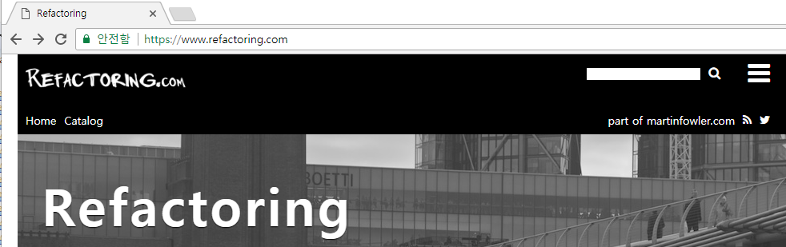
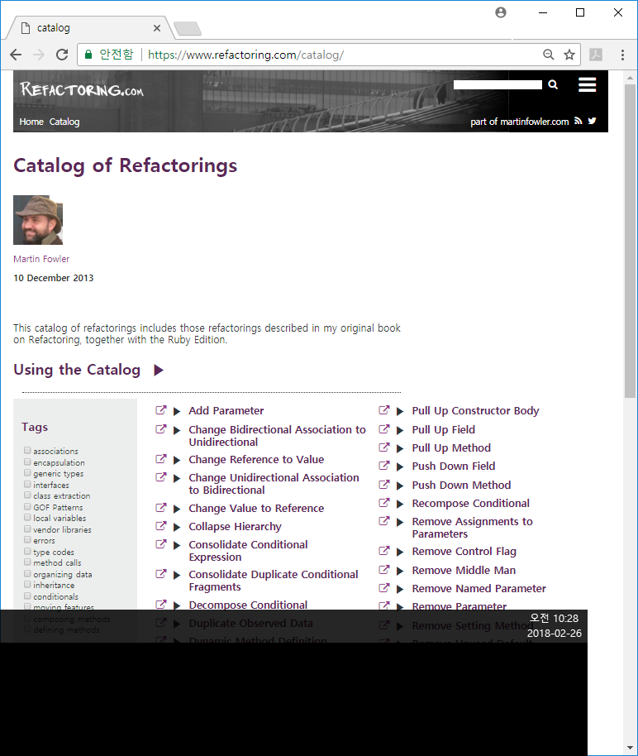
리팩토링이란
리팩토링 카탈로그
https://www.refactoring.com/

Slide 12
리팩토링이란
리팩토링 방법
두 가지 수정을 한꺼번에 하지 않기
되돌리기 쉽게 하기
단계마다 확인
오래된 걸 새로운 걸로 바꿈
Step By Step

Slide 13
매직 넘버를 기호 상수로 치환 (Replace Magic Number with Symbolic Constant)

